Slide 1
Ponto Online
AUGUSTO SCHIRRMEISTER GATTI – N607AC6
FELIPE SANTANA DA SILVA – D895JD-2
LUAN APARECIDO MACEDO DE OLIVEIRA – F2887E2
LUIS FERNANDO BUENO VIANA – F210EF-7
MATHEUS DE SOUZA GONÇALVES – F3133D-0
PEDRO HENRIQUE BRITO ALVES – N57741-0

Slide 2
Objetivo
Criar uma ferramenta online que facilite o contato e monitorações entre funcionários e empregadores

Slide 3
Principais Objetivos
•Integrar sistema de ponto, férias e escalas
•Oferecer um sistema de notificação para os gestores monitorarem as atividades da aplicação
•Integração com Active Directory da empresa para os acessos
•Um sistema de chat interno para facilitar as decisões e resoluções de problemas na própria plataforma
•Um sistema de Feedback para a própria aplicação

Slide 4
Marcadores Históricos
Iniciamos nossa jornada no século XIX, quando os primeiros relógios de ponto mecânicos foram introduzidos. Estes dispositivos, embora rudimentares, representaram um salto significativo em direção à precisão no registro do tempo de trabalho.

Slide 5
Era Digital
Com o advento da era digital, testemunhamos a transição para relógios de ponto eletrônicos nas décadas de 1970 e 1980. Esses sistemas trouxeram maior eficiência, eliminando as limitações mecânicas e possibilitando uma gestão mais eficaz do tempo laboral.

Slide 6
Biometria e Tecnologias Avançadas
Atualmente, nos deparamos com a era da biometria e tecnologias avançadas. Relógios de ponto biométricos, utilizando impressões digitais ou reconhecimento facial, não apenas proporcionam maior segurança, mas também simplificam o processo de registro para os funcionários.
Essa evolução, além de refletir os avanços tecnológicos, destaca a importância de adaptar nossos sistemas de gestão de tempo às necessidades contemporâneas.

Slide 7
Benefícios do ponto online para a empresa e como pode ajudar no Home Office
O ponto eletrônico trás uma maior eficiência, podendo ser acessado pelo próprio colaborador para validação do registro, tendo um controle maior sobre as informações.
Aumenta a produtividade, uma vez que o RH terá as informações de forma muito mais simples, tendo todos os controles necessários.
Aumenta a eficiência pois os gestores podem acompanhar da mesma forma e realizar um controle de suas equipes.
Há uma transparência maior entre a empresa e o colaborador, pois o mesmo poderá da mesma forma acessar essas informações e realizar um controle próprio e ter maior facilidade para acessar informações como holerite, marcações de ponto, registro de férias.

Slide 8
Benefícios do ponto online para a empresa e como pode ajudar no Home Office
Disponibiliza maior flexibilidade para empresa e colaborador, caso haja funcionários externos ou colaboradores que precisem atuar em home office, de forma continua ou por algum problema, trás maior segurança e eficiência.
Trará redução de custos para a empresa e diminirá o impacto ambiental, não precisará mais da utilização de papel e facilita a manutenção dos dados.
E a centralização das informações, pois a partir de todos estes dados gerados pela ferramenta de ponto eletrônico, podem criar outras ferramentas para outros processos, aproveitando estes dados, como ferramentas de gestão de RH para maximizar ao máximo.
O sistema de ponto eletrônico já é uma realidade dentro de grandes empresas, porém a expectativa é para um aumento ainda dessa modalidade de ponto a medida que as jornadas trabalhistas se tornam mais flexíveis e mais tipos de empresas se tornam adeptas ao modelo pelos pontos citados.

Slide 9
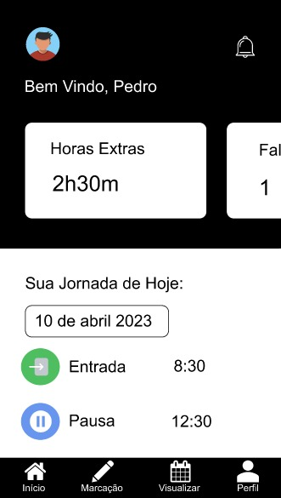
Descrição do Programa
1- O sistema de ponto online é uma solução prática e moderna que permite aos funcionários registrarem suas horas trabalhadas de qualquer lugar. Com esse sistema, é possível ter um controle preciso das horas trabalhadas, o que é essencial tanto para o colaborador quanto para a empresa.

Slide 10
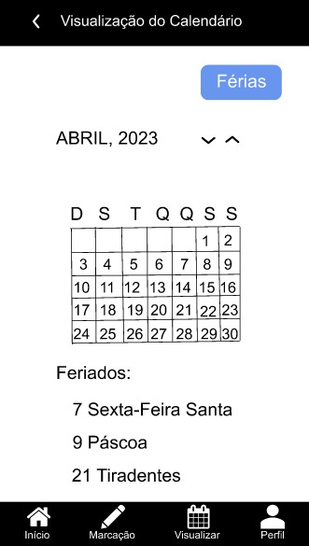
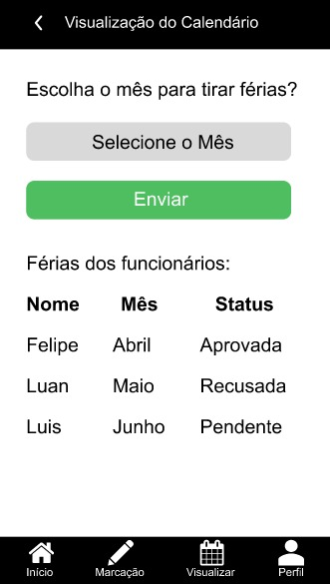
Descrição do Programa
2-Além disso, o sistema inclui um recurso de solicitação de férias que agiliza o processo e evita erros de comunicações. Nesse sistema de férias vai ter um calendário onde os colaboradores possam visualizar as datas em que seus colegas estarão de férias, ajudando a planejar melhor suas próprias férias e garantindo que o trabalho da equipe não seja prejudicado.

Slide 11
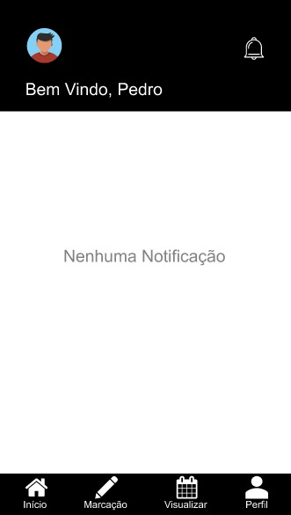
Descrição do Programa
3- Sistema de notificação em tempo real.

Slide 12
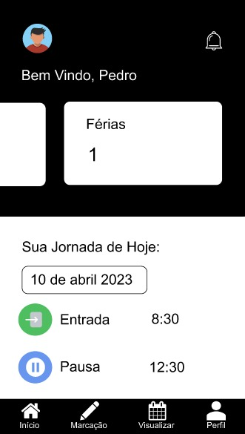
Descrição do Programa
4- Ao integrar o sistema de férias com o de folha de pagamento, é possível automatizar o cálculo do pagamento de férias e manter as informações atualizadas. Os colaboradores podem acompanhar seu saldo de férias disponível e visualizar as férias já tiradas e agendadas para melhor planejamento.

Slide 13
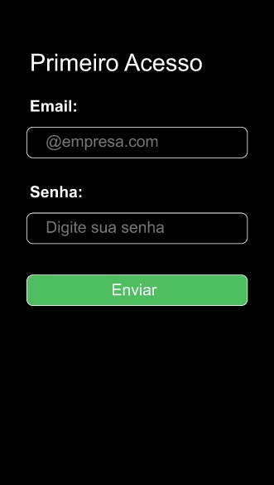
Descrição do Programa
5- O sistema possui integração com o AD (Active Directory) da empresa, o que garante a segurança do acesso, já que apenas funcionários com endereços de e-mail corporativos (email@dominio.com.br) podem acessar o sistema. Além disso, o RH pode aprovar e redefinir senhas dos funcionários, garantindo uma maior segurança no acesso.

Slide 14
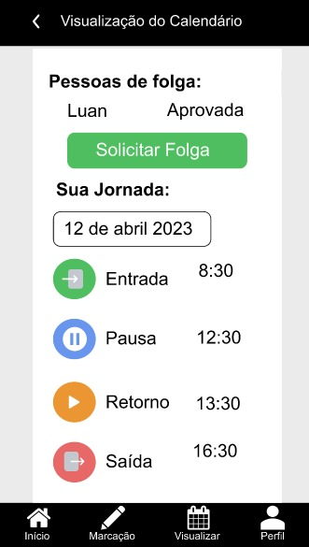
Descrição do Programa
6- Monitoramento em tempo real de marcações realizadas do dia

Slide 15
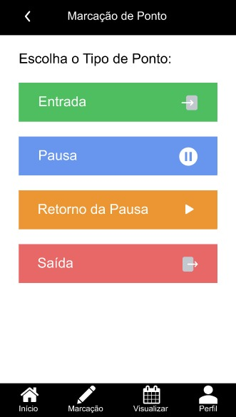
Descrição do Programa
7- Tipos de marcação que podem ser realizadas.

Slide 16
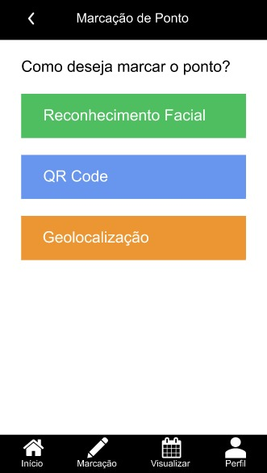
Descrição do Programa
8- Métodos de validação para marcar o ponto, para ser feita de forma segura e justa

Slide 17
Reconhecimento Facial
Bibliotecas Utilizadas
os: Fornece funcionalidades para interagir com o sistema operacional, como ler e escrever arquivos.
Flask: Uma biblioteca para criar aplicativos web em Python.
face_recognition: Uma biblioteca para reconhecimento facial.
requests: Usada para fazer requisições HTTP.
shutil: Oferece operações de alto nível em arquivos e diretórios.
numpy: Biblioteca para operações matemáticas em arrays e matrizes.
PIL (Pillow): Biblioteca para trabalhar com imagens.
BytesIO: Uma classe que permite operações com dados binários em memória.
waitress: Um servidor WSGI leve e eficiente.

Slide 18
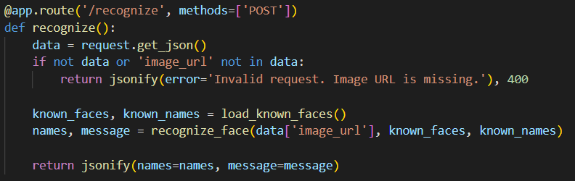
Solicitação para Reconhecimento Facial
Esta rota trata as solicitações POST para reconhecimento facial.
A função request.get_json() obtém os dados JSON da solicitação.
Verifica se o JSON contém a chave 'image_url'. Se não, retorna uma mensagem de erro indicando que a URL da imagem está ausente.
Chama a função load_known_faces() para carregar os rostos conhecidos e seus respectivos nomes.
Chama a função recognize_face() para reconhecer os rostos na imagem fornecida pela URL.
Retorna um JSON contendo os nomes dos rostos reconhecidos e uma mensagem.

Slide 19
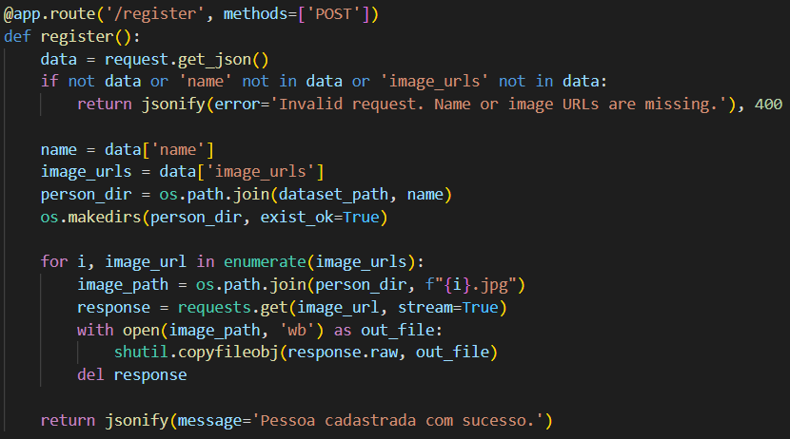
Solicitação para Cadastrar Novas Pessoas
Esta rota trata as solicitações POST para cadastrar novas pessoas no banco de dados.
A função request.get_json() obtém os dados JSON da solicitação.
Verifica se o JSON contém as chaves 'name' e 'image_urls'. Se não, retorna uma mensagem de erro indicando que o nome ou as URLs das imagens estão ausentes.
Extrai o nome e as URLs das imagens da solicitação.
Cria um diretório para a pessoa com base no nome no caminho dataset_path.
Para cada URL de imagem, baixa a imagem, salva-a no diretório da pessoa com um nome único e incrementa um contador para o nome do arquivo.
Retorna uma mensagem indicando que a pessoa foi cadastrada com sucesso.

Slide 20

Servidor
Verifica se o script está sendo executado diretamente.
Inicia o servidor usando o Waitress, um servidor WSGI, na interface localhost (127.0.0.1) e na porta 5000.

Slide 21

Geolocalização
A aplicação desenvolvida usa uma feature que captura a latitude e longitude do usuário. Com essas coordenadas é possível saber a localização no momento que ele registrar o ponto de entrada ou saída.
Essa informação será armazenada em nosso banco de dados e permitirá a realização de auditorias internas.

Slide 22

API PositionStack
A API Positionstack é um provedor de dados de localização que permite aos desenvolvedores obter informações precisas de geolocalização
de forma rápida e fácil. Com a Api PositionStack nós podemos fazer uma request com as longitude e latitude de uma localização e a Api nos retorna um endereço baseado nas coordenadas.

Slide 23
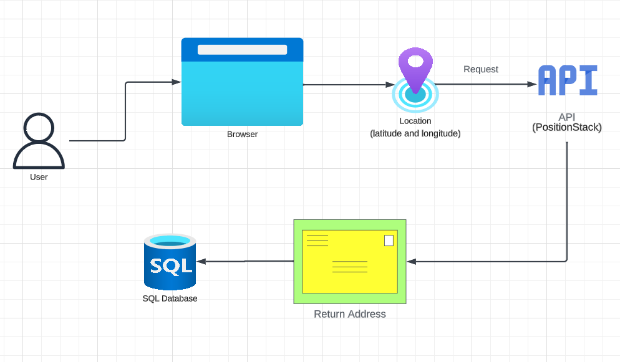
Estrutura de Processamento e Armazenamento de Dados

Slide 24
OBRIGADO A TODOS

